Slide 1
TIẾNG VIỆT 3
Tập 1
Tiếng Việt
Bài đọc 2: Cái cầu

Slide 2
Ấn để đến trang sách

Slide 3
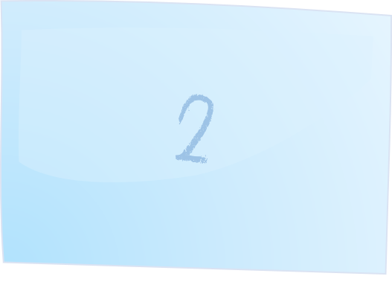
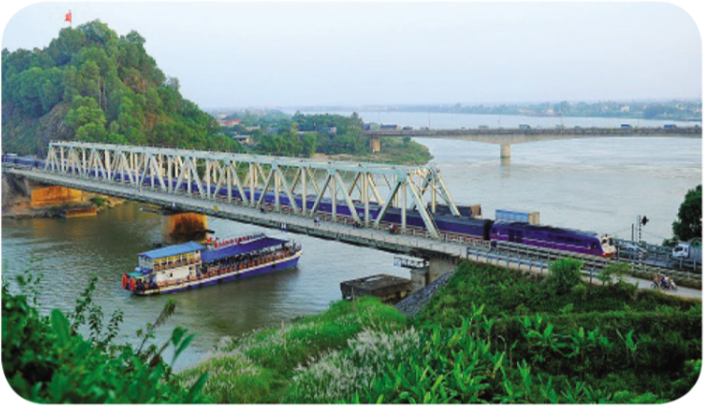
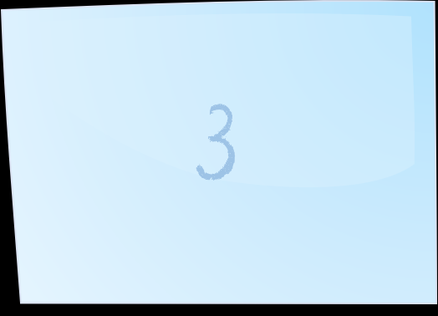
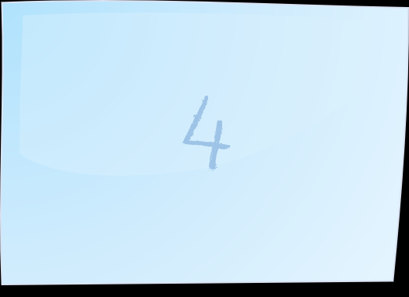

Slide 4
Ai là người phát minh ra bóng đèn điện?
Ê - đi - xơn

Slide 5
Ai là người viết cuốn sách toán đầu tiên ở Việt Nam?
Lương Thế Vinh

Slide 6
Lương Thế Vinh đỗ trạng nguyên năm mấy tuổi ?
Lương Thế Vinh đỗ trạng nguyên năm 21 tuổi

Slide 7
Một cây mà có hai đầu,
Không cành không lá dãi dầu nắng mưa.
Là cây gì?
cây cầu

Slide 8
Thứ năm ngày 23 tháng 11 năm 2023
Tiếng Việt
Bài đọc 2: Cái cầu
Cầu Hàm Rồng

Slide 9
Thứ năm ngày 23 tháng 11 năm 2023
Tiếng Việt
Bài đọc 2: Cái cầu
Vui vẻ
Tình cảm
Tha thiết
Giọng đọc:
CÁI CẦU
Cha gửi cho con chiếc ảnh cái cầu
Cha vừa bắc xong qua dòng sông sâu
Xe lửa sắp qua, thư cha nói thế
Con cho mẹ xem – cho xem hơi lâu.
Những cái cầu ơi, yêu sao yêu ghê
Nhện qua chum nước bắc cầu tơ nhỏ
Con sáo sang sông bắc cầu ngọn gió
Con kiến qua ngòi bắc cầu lá tre.
Yêu hơn, cả cái cầu ao mẹ thường đãi đỗ
Là cái cầu này ảnh chụp xa xa
Mẹ bảo: cầu Hàm Rồng sông Mã
Con cứ gọi: cái cầu của cha.
Phạm Tiến Duật

Slide 10
Thứ năm ngày 23 tháng 11 năm 2023
Tiếng Việt
Bài đọc 2: Cái cầu
Luyện đọc từ khó:
sắp qua
ngọn gió
đãi đỗ

Slide 11
Thứ năm ngày 23 tháng 11 năm 2023
Tiếng Việt
Bài đọc 2: Cái cầu
Luyện đọc câu:
Cha gửi cho con chiếc ảnh cái cầu
Cha vừa bắc xong qua dòng sông sâu
Xe lửa sắp qua, thư cha nói thế
Con cho mẹ xem - cho xem hơi lâu.

Slide 12
Thứ năm ngày 23 tháng 11 năm 2023
Tiếng Việt
Bài đọc 2: Cái cầu
Luyện đọc câu:
Mẹ bảo: cầu Hàm Rồng sông Mã
Con cứ gọi: cái cầu của cha.

Slide 13
Thứ năm ngày 23 tháng 11 năm 2023
Tiếng Việt
Bài đọc 2: Cái cầu
CÁI CẦU
Cha gửi cho con chiếc ảnh cái cầu
Cha vừa bắc xong qua dòng sông sâu
Xe lửa sắp qua, thư cha nói thế
Con cho mẹ xem – cho xem hơi lâu.
Những cái cầu ơi, yêu sao yêu ghê
Nhện qua chum nước bắc cầu tơ nhỏ
Con sáo sang sông bắc cầu ngọn gió
Con kiến qua ngòi bắc cầu lá tre.
Yêu hơn, cả cái cầu ao mẹ thường đãi đỗ
Là cái cầu này ảnh chụp xa xa
Mẹ bảo: cầu Hàm Rồng sông Mã
Con cứ gọi: cái cầu của cha.
Phạm Tiến Duật

Slide 14
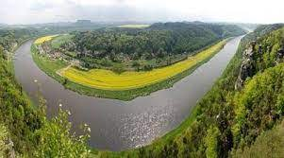
Thứ năm ngày 23 tháng 11 năm 2023
Tiếng Việt
Bài đọc 2: Cái cầu
Giải thích từ khó
Yêu ghê
Yêu quá
Đồ dùng đựng bằng đất nung, loại to, miệng tròn, giữa phình ra.
Chum
Dòng nước chảy tự nhiên, thông với sông hoặc đầm, hồ.
Ngòi

Slide 15
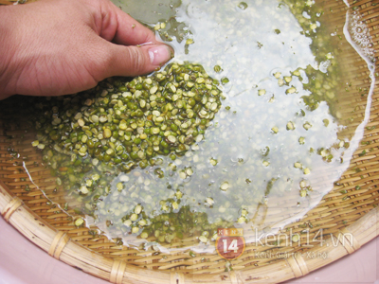
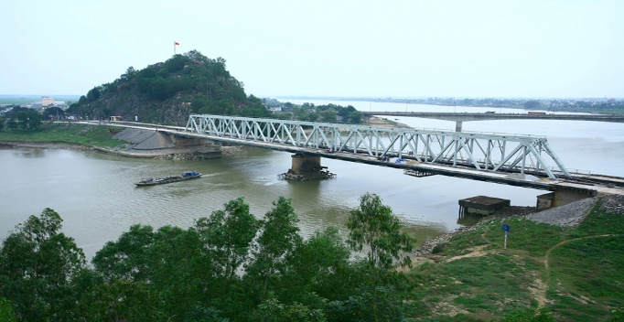
Thứ năm ngày 23 tháng 11 năm 2023
Tiếng Việt
Bài đọc 2: Cái cầu
Giải thích từ khó
Cho đỗ (đậu) đã ngâm nước nóng vào nước để bỏ vỏ, sạn.
Đãi đỗ
Cầu bắc qua sông Mã ở thành phố Thanh Hóa, tỉnh Thanh Hóa.
Cầu Hàm Rồng

Slide 16
Làm việc nhóm đôi
Luyện đọc bài
Lưu ý:
Ngắt nhịp dòng thơ 8 chữ.
Ngắt nghỉ theo nghĩa.
Lưu ý khi đọc các từ khó.

Slide 17
Thứ năm ngày 23 tháng 11 năm 2023
Tiếng Việt
Bài đọc 2: Cái cầu
CÁI CẦU
Cha gửi cho con chiếc ảnh cái cầu
Cha vừa bắc xong qua dòng sông sâu
Xe lửa sắp qua, thư cha nói thế
Con cho mẹ xem – cho xem hơi lâu.
Những cái cầu ơi, yêu sao yêu ghê
Nhện qua chum nước bắc cầu tơ nhỏ
Con sáo sang sông bắc cầu ngọn gió
Con kiến qua ngòi bắc cầu lá tre.
Yêu hơn, cả cái cầu ao mẹ thường đãi đỗ
Là cái cầu này ảnh chụp xa xa
Mẹ bảo: cầu Hàm Rồng sông Mã
Con cứ gọi: cái cầu của cha.
Phạm Tiến Duật

Slide 18
LUYỆN ĐỌC HIỂU

Slide 19
Làm việc nhóm đôi
Các em hãy đọc các câu hỏi sau, làm việc cá nhân trước, sau đó làm việc chung cả nhóm thống nhất đáp án chung và ghi ra khăn trải bàn.
Câu 1: Người cha trong bài thơ làm nghề gì?
Câu 3: Những câu thơ nào cho thấy bạn nhỏ rất yêu chiếc cầu cha làm?
Câu 2: Bức ảnh người cha đã gợi cho bạn nhỏ nghĩ đến những chiếc cầu nào?
Câu 4: Câu thơ nào cho thấy bạn nhỏ rất tự hào về cha?

Slide 20
Nội dung chính
Bài thơ thể hiện tình yêu và niềm tự hào của một bạn nhỏ về người cha và chiếc cầu mà cha vừa bắc qua dòng sông sâu.
Qua bài thơ, các em:
Biết chia sẻ với tình yêu và niềm tự hào của bạn nhỏ.
Biết trân trọng thành quả lao động sáng tạo của những người đã làm nên chiếc cầu.

Slide 21
Ấn để đến trang sách

Slide 22
01
Tìm từ có nghĩa trái ngược nhau
Xếp các từ ngữ dưới đây thành các cặp từ có nghĩa trái ngược nhau:
a) sâu
1) gần
b) lâu
2) nông
c) nhỏ
3) mau
d) xa
4) to

Slide 23
02
Đặt câu với một từ trong bài tập trên:
Ví dụ:
Hồ nước bên cạnh nhà em rất sâu, nên bố mẹ không cho em lại gần đó chơi.
Em rất mong mau chóng đến ngày sinh nhật của mình.
Chủm vải này thật nhỏ.
Bố em đang đi làm xa, rất ít khi về nhà.

Slide 24
03
Học thuộc lòng hai khổ thơ cuối
Các em hãy cùng nhau học thuộc lòng hai khổ thơ cuối nhé!

Slide 25
Ấn để đến trang sách

Slide 26
Ôn tập lại
nội dung của bài học
Làm đầy đủ
các bài tập
Chuẩn bị bài:
Bài viết 2: Tả đồ vật

Slide 28
Để kết nối cộng đồng giáo viên và nhận thêm nhiều tài liệu giảng dạy,
mời quý thầy cô tham gia Group Facebook
theo đường link:
Hoc10 – Đồng hành cùng giáo viên tiểu học
Hoặc truy cập qua QR code

